Slide 1
Shader Programming
着色器编程

Slide 2
图形渲染API
  OpenGL：开放的接口，跨平台
  DirectX3D：Microsoft, Windows操作系统支持较好，更新快
  Vulkan: next generation of OpenGL

Slide 3
固定（不可编程）渲染管线
按照API提供的接口函数逐步操作、处理每个对象
优点：对初级用户使用方便
缺点：渲染效果一般，无法进行高级渲染
流水线体系
顶点
顶点
处理器
裁剪器与
元素装配
光栅化
片段处理
像素
应用程序
显示设备

Slide 4
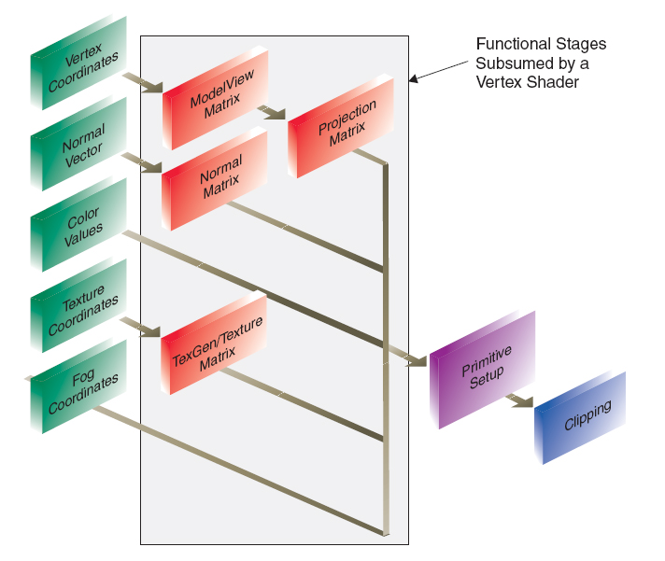
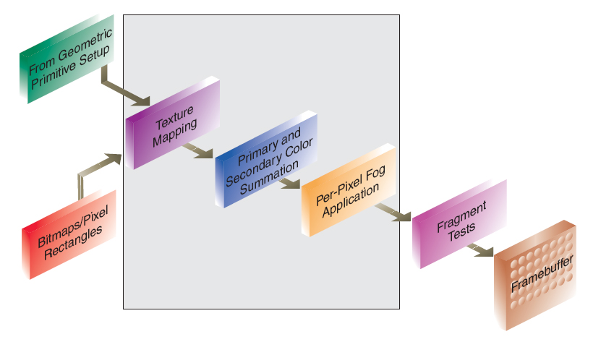
可编程渲染管线
固定管线：固定的处理模式（如Phong光照模型），至多有些参数可调，不够灵活
可编程管线
  Vertex processor、 fragment processor： programmable

Slide 5
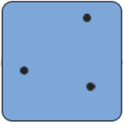



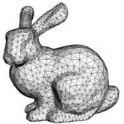




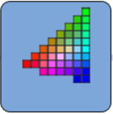




CPU
GPU
Vertex buffer
Positions
Attributes (color, normal…)
Vertex shader
Assembly
Tessellation shader
Geometry shader
gl_Position
Varying variables
gl_Position
Varying variables
应用程序
数据、交互
投影计算
法向量变换、归一化
逐顶点光照计算
Viewport
Clipping
Culling
gl_Position
Varying variables
Uniform variables
P, V, M matrices
Frame buffer
Fragment shader
Rasterization
Colored Fragments
Pixels
Fragments
Screen color
Varying variables
渲染结果
Tests and Blending
Color buffer
Depth buffer
Stencil buffer
Multisample
Anti-aliasing
Alpha blending
Fog
重心插值
(blending ratio)
Uniform variables
Texture

Slide 6
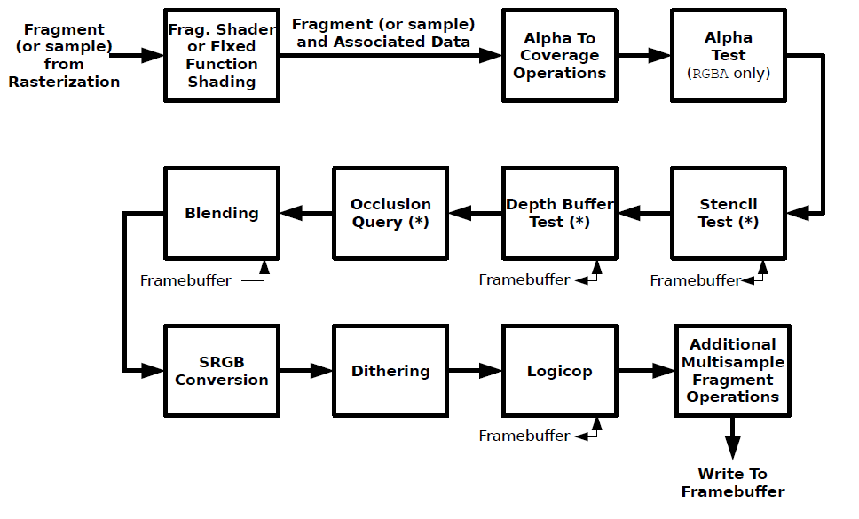

Fragment Shader

Slide 7
逐片元操作
每个片元经过片元着色器处理后，还可以执行以下一些操作
  剪切测试（scissor test）
  多重采样片元操作（multisample fragment operations）
  模板测试（stencil test）
  深度测试（depth test）
  融混（blending）
  抖动（dithering）
  逻辑操作

Slide 8
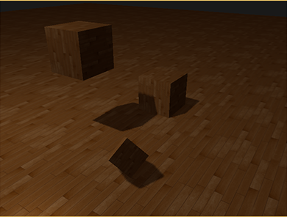
逐片元操作的应用
深度缓存
  隐藏面消除（z buffer algorithm）
  阴影绘制（shadow mapping）
模板缓存
  汽车驾驶模拟显示中的挡风玻璃
  多道绘制技术（multipass rendering）
融混
  透明物体的绘制
多重采样与抖动
  反走样
利用逐片元操作，可以实现很多特殊任务的绘制

Slide 9
1.GPU并行计算

Slide 10
并行计算
互相独立（互不依赖）的计算可以并行
图形渲染：大量并行运算
  顶点变换的计算：逐顶点
  片元颜色的计算：逐像素
从图形加速卡到GPU

Slide 11
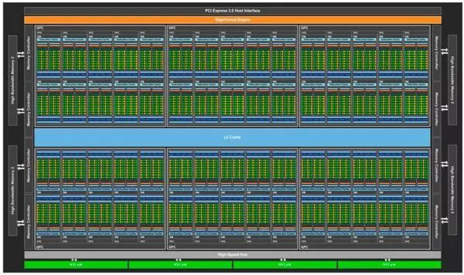
GPU: 基于大吞吐量的设计
Graphic Processing Unit (GPU)
非常多的小的计算单元

Slide 12
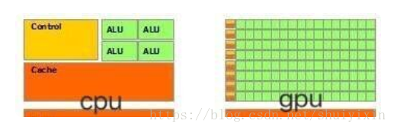
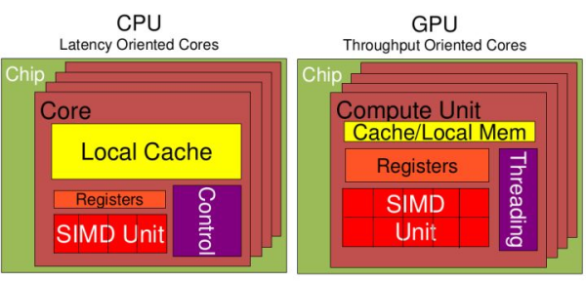
GPU vs. CPU
绿色：计算单元
橙红色：存储单元橙黄色：控制单元

Slide 13
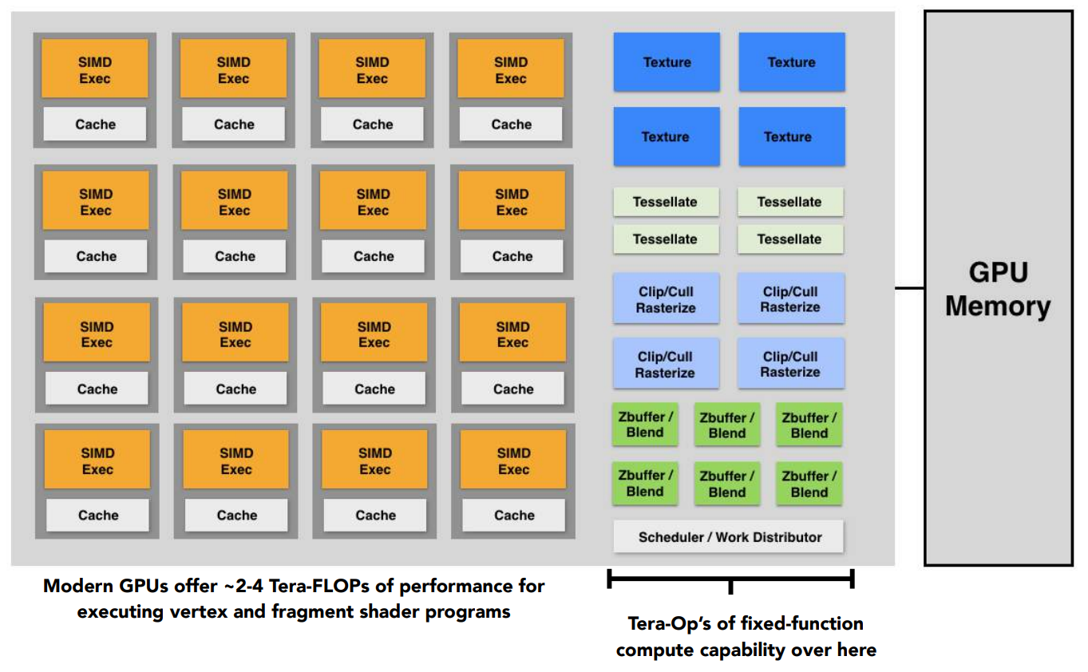
GPU: Heterogeneous, Multi-Core Processor
Credit: Lingqi Yan

Slide 14
CPU vs. GPU
设计架构不一样：目标不同
  CPU: 复杂逻辑运算
  GPU: 成百上千个计算核，无复杂逻辑
CPU擅长
  逻辑控制和通用类型数据运算不同
GPU擅长：大规模并发计算
  类型高度统一的、相互无依赖的大规模数据
  不需要被打断的纯净的计算环境

Slide 15
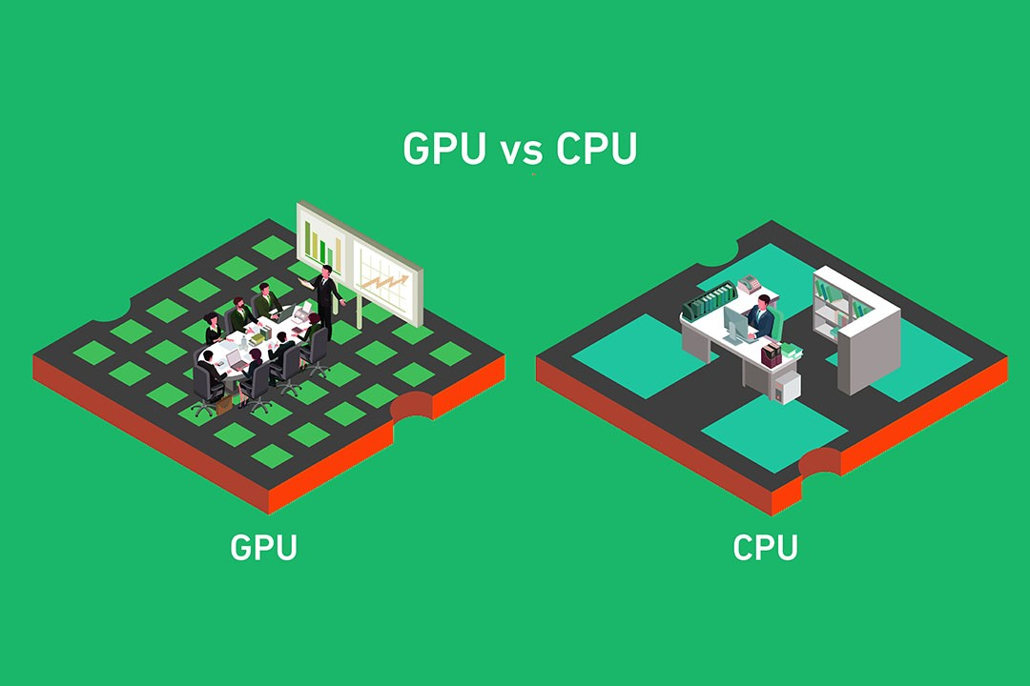

Slide 16

GPGPU（通用GPU计算）
将GPU的高并行性能用于其他需要高密度计算的领域
OpenGL利用纹理存储器在GPU中计算以及把结果取回内存，流程：
  创建FBO（帧缓存对象），设置纹理参数
  然后将纹理绑定到帧缓存对象，传输数据到纹理
  接着用片元着色器对数据进行处理
  取回数据到内存用于其他程序
OpenCL: Open Computing Language，开放运算语言

Slide 17
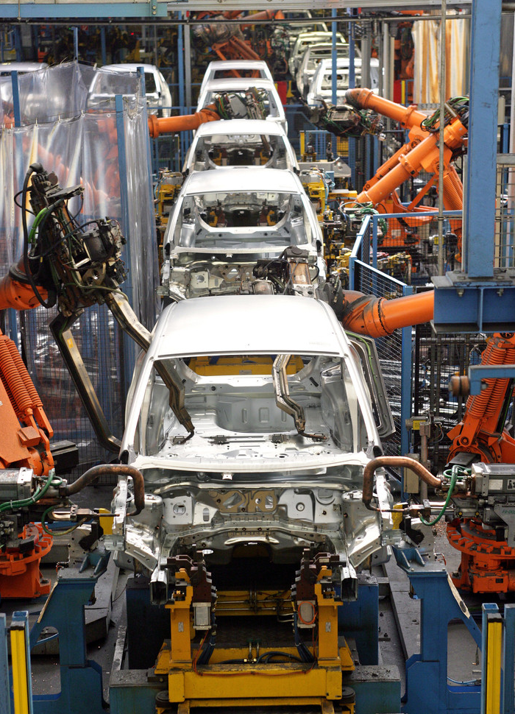
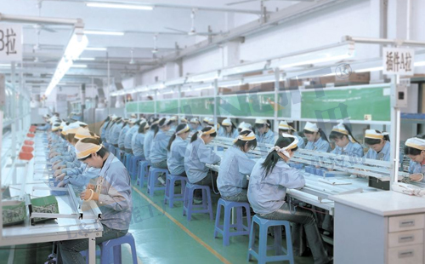
可编程 管线/流水线
Programmable Pipeline

Slide 18
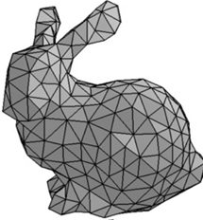
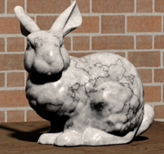
OpenGL渲染管线（流水线）
是一套固定的计算流程
  3D数据→2D图像
渲染管线的工作方式
  从数据输入开始
  流程中的每一步获取前一步的生成的数据
  经过自己的计算/加工
  再传输给下一步作为输入
顶点
顶点
片元
片元
CPU
几何处理器
片元处理器
帧缓
冲区
光栅化处理

Slide 19
Rendering Pipeline
逐顶点计算
  视点变换，法向量变换，纹理坐标，光照计算
图元装配
  背面剔除，投影变换，裁剪，透视除法，视口变换
光栅化
  插值顶点属性：颜色，深度值，纹理坐标
片元操作
  纹理生成，雾化
光栅操作
  融合，反走样，Alpha测试，深度测试

Slide 20
固定管线
用户能控制
  管线中的某子流水线的参数设置
用户不能控制
  管线中的某子流水线的具体实现（计算）方法
不足：
  参数的类型与数目都是有限的，可能的结果也仅仅是有限多种，无法创造新的渲染结果

Slide 21
可编程管线
随着硬件的发展，用户已经可以针对图形处理器（GPU）进行编程
OpenGL提供了相应的机制支持这一点：用户可以编写专门运行于GPU的小程序，而非只能为函数设置有限的参数
  通过编写着色器(Shader)，用于替代固定流水线中的各个子流水线
  着色器，是一种针对GPU编写的，由GPU直接运行的，高度并行化的小程序
    顶点着色器、细分着色器、几何着色器、片元着色器、通用的计算着色器
    …

Slide 22
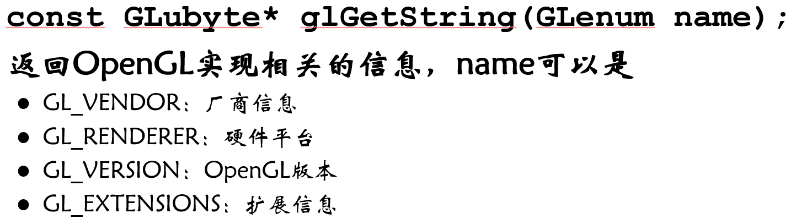
可编程管线
大部分显卡都支持
软件支持
  OpenGL Shading Language (GLSL)
    最新版本OpenGL 4.6 (GLSL 4.6)
  Direct X 10, 11, 12 (HLSL)

Slide 23
固定流水线VS可编程流水线
固定流水线
  只支持Blinn-Phong光照模型
  无法实现
    物理真实感的光照效果：折射、区域光、软阴影
    非真实感效果：卡通着色效果、水墨画
可编程流水线
  把顶点和片元处理中那些固定的功能用可编程处理器代替，可定制化编写效果
  须实现固定管线的功能
生产线上的工人都是机器人，只有有限种工作方式
生产线上以人工智能代替机器人，能够听懂你的指令

Slide 24
顶点着色器应用
顶点的位置计算
  偏置 (Displacement)
  扰动
顶点的光照计算
  更真实的模型
  卡通着色器

Slide 25
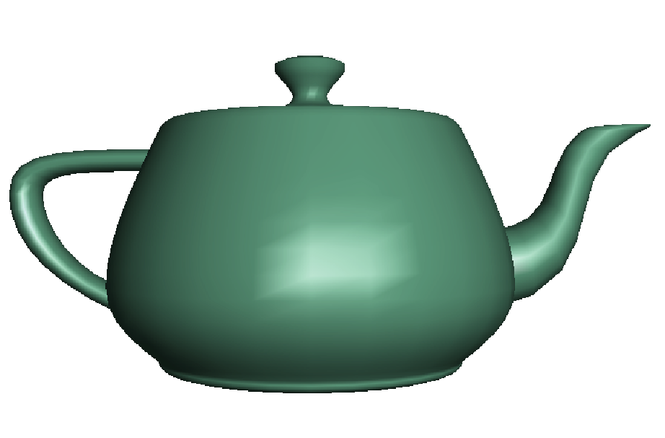
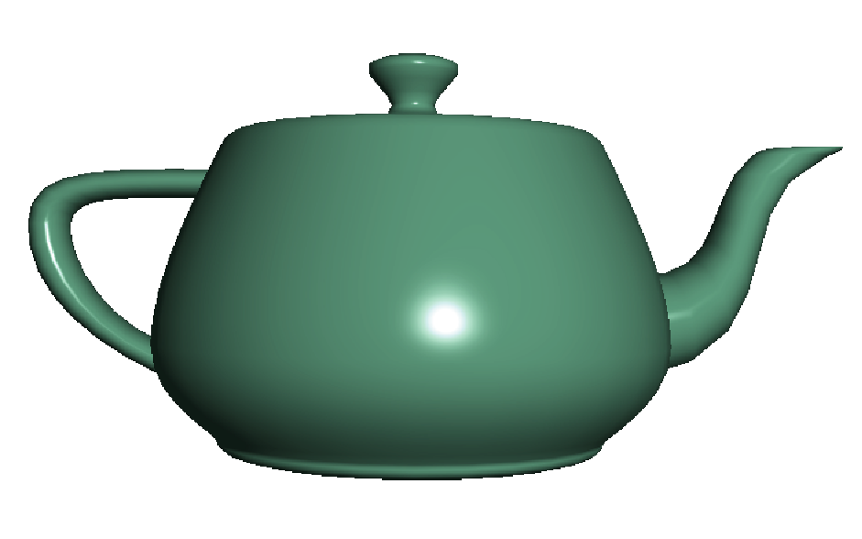
片元着色器应用
逐片元进行光照计算
逐顶点光照计算
逐片元光照计算

Slide 26



片元着色器应用
纹理映射
光滑明暗处理
环境映射
凹凸映射

Slide 27
2. GLSL着色语言

Slide 28
OpenGL Shading Language (GLSL)
OpenGL内置的，专用于编写着色器程序的语言
  类C语言
  着色器程序的源代码可以直接写在C++程序中，用字符串常量表示
引进新的数据类型
  矩阵
  向量
  采样器（Samplers）
OpenGL的状态通过内置变量传递

Slide 29


两个主要的着色工作
顶点着色器：将3D顶点映射到2D片元（屏幕位置）
片元着色器：决定2D片元的最终呈现的颜色
顶点（片元）着色器是每个顶点（片元）都需要（并行）运行一遍的程序
顶点
顶点
片元
片元
CPU
光栅化处理
帧缓
冲区

Slide 30
3.可编程管线的工作流程

Slide 31
可编程管线的工作流程
渲染管线只是一套标准化的流程
按照公认的划分方式，一套完整的可编程管线分为10个步骤（出自《OpenGL编程指南》），但很多步骤不是必须的
我们主要学习四个部分：准备工作、顶点着色与片元着色、传输数据、绘制阶段

Slide 32
可编程管线的工作流程
一套简单的可编程管线的流程如下图所示：
  1.进行准备工作。
  2.编写顶点着色与片元着色代码，生成可执行的GPU程序。
  3.向GPU程序中传输数据。
  4.运行你的程序，绘制图像。
准备工作
顶点着色与片元着色
传输数据
进行绘制
下面以一个小的工程ShaderTest（见src目录” ShaderTest.rar”）来说明

Slide 33
3.1准备工作

Slide 34
3.1准备工作——配置库
glew与glut
  glew: OpenGL扩展库
  glut: 提供OpenGL中的窗口，鼠标交互等支持
需要在代码中进行库的初始化工作

Slide 35
3.1准备工作——配置库
int main(int argc, char **argv)
{
glutInit(&argc,argv); //初始化glut库
glutInitWindowSize(1000,750); //设置窗口大小
glutInitWindowPosition(140,60); //设置窗口位置
glutInitDisplayMode(GLUT_RGBA); //设置绘制模式
glutCreateWindow("GPU_Compiler"); //设置窗口标题
glewInit(); //初始化glew库
........

Slide 36
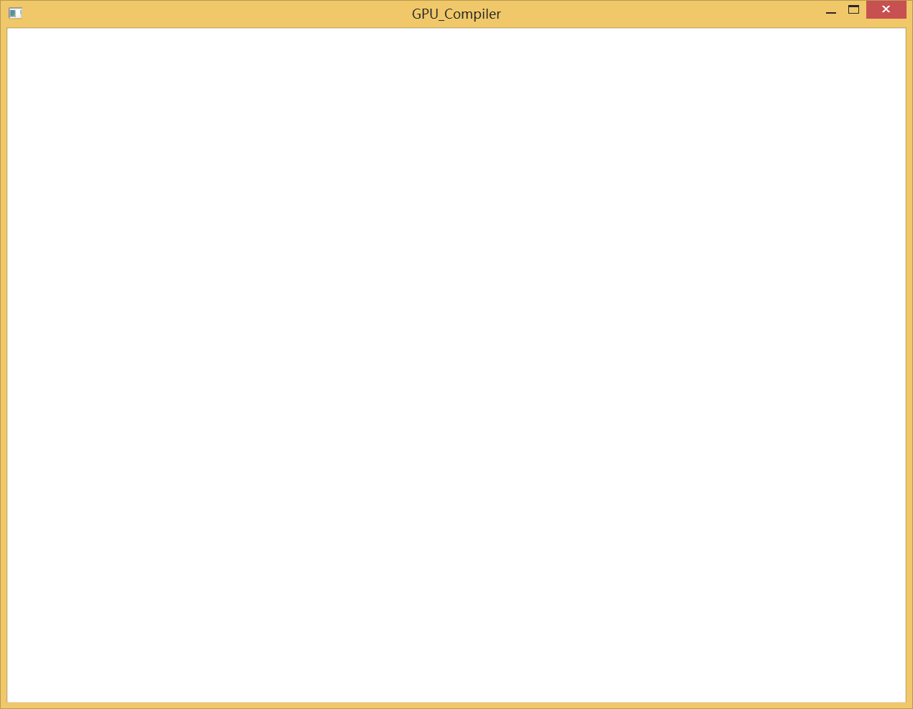
3.1 准备工作——配置库
运行结果：

Slide 37
3.1 准备工作——配置数据
库配置完成后，我们可以开始配置模型数据。
数据配置为后面的工作提供了两点信息：
  三维数据存储在哪块内存区域
  内存区块的大小是多少
OpenGL会从这里申请的内存区域中获取数据。

Slide 38
3.1 准备工作——配置数据
//含有21个元素的数组，表示三个顶点的位置坐标分别是(0,0,-5),(0,5,-5),(5,0,-5);颜色值分别为(1,0,0,1),(0,1,0,1),(0,0,1,1).当然，这里无法看出这些数字的解读方式。
GLfloat vertices[21] =
{
0,0,-5, 1,0,0,1,
0,5,-5, 0,1,0,1,
5,0,-5, 0,0,1,1,
};
GLuint vbo;
glGenBuffers(1,&vbo); //申请1块数据缓冲区，将缓冲区编号保存在vbo中.
glBindBuffer(GL_ARRAY_BUFFER, vbo); //告诉OpenGL与vbo关联的这块缓冲区将保存与顶点信息相关的数据(GL_ARRAY_BUFFER)
glBufferData(GL_ARRAY_BUFFER, sizeof(vertices), vertices, GL_STATIC_DRAW); //将vertices数组内的数据传入vbo关联的缓冲区 //至此，OpenGL可以通过vbo找到vertices中的数据

Slide 39
3.1 准备工作——配置数据
在配置数据部分，我们把三维模型的数据与vbo关联起来，以后我们如果需要使用这块内存中的数据，只要调用函数glBindBuffer(GL_ARRAY_BUFFER, vbo)即可。
但是，我们把数据一股脑地塞给OpenGL，却没有告诉它如何去识别这些数据：好比有一个8个字节大小的内存块，究竟保存了两个int还是一个double？是position还是color？
这些问题在数据传输阶段会得到解决。

Slide 40
3.2顶点着色与片元着色

Slide 41
GLSL的基本语法
与C语言类似，着色器从main( )函数开始运行；可自定义函数；注释方式相同
不同之处：
  #version 330 core：指定所用的OpenGL语言版本，什么模式
  uniform：变量修饰符，指变量为用户应用程序传递给着色器的数据，它对于给定的图元而言是一个常量
  in：变量修饰符，指这个变量为着色器的输入变量
  out：变量修饰符，指这个变量为着色器的输出变量
  layout：布局限定符，指定变量的布局规范

Slide 42
GLSL的代码编写与命名
GLSL的代码有两种编写方式
  利用字符串数组直接嵌入代码（优点：不需要进行文件读写）
  例如：
  Const char *vShader = {
“#version 330 core”
“layout(location = 0) in vec4 aPosition;”
…
};
  文件编写存成文件，然后读写载入（优点：代码修改方便）
若采用文本编辑器，GLSL代码的文件后缀建议使用
  .vert：顶点着色器
  .frag：片元着色器
  .tesc, .tese：细分控制/求值着色器
  .geom：几何着色器
  .comp：计算着色器

Slide 43
3.2.1着色工作总览
准备工作完成后，我们可以开始顶点着色与片元着色工作。
这个阶段是可编程渲染管线的核心，因为它决定了从数据到图像的全部加工过程，其他阶段都是为本阶段服务的。事实上，对于其他阶段，可编程管线仍然是采用为函数设置参数的方式进行的，只有这个阶段体现出“可编程”三字的精髓。
我们先要介绍着色器(shader)的相关概念。事实上，顶点着色与片元着色最重要的工作就是编写相应的着色器程序。

Slide 44
3.2.1 着色工作总览
顶点着色器与片元着色器是两个主要的着色器程序，也是可编程管线不可或缺的内容。
顶点着色器处理的是顶点数据，片元着色器处理的是片元数据。我们可以简单地把片元理解为属性还没有确定的像素，片元着色器的主要任务就是确定一个片元的属性，当片元的属性确定之后，它就成为模型显示在屏幕上的一个像素值。
顶点着色器接收顶点数据，加工数据，最后传出到片元着色器中；片元着色器则接收顶点着色器中传出的数据，进行加工，生成最后的图像。再次强调：这两个着色器决定了数据到图像的全部处理过程。
输入数据
顶点着色器处理
输出
输入
片元着色器处理
最终图像
......

Slide 45
3.2.2 顶点着色阶段
一个简单的顶点着色器如下：
  const GLchar *vertexShaderSrc =
  "#version 430\n" //OpenGL的版本号，可通过getString(GL_VERSION)查询。 "void main()\n" //和C语言相似的main函数。
  "{\n"
  "}\n";
这是一个最简单的顶点着色器，有一个和C语言类似的main()函数。但这个着色器什么也干不了。
接下来我们将向这个着色器添加内容。

Slide 46
3.2.2 顶点着色阶段
  const GLchar *vertexShaderSrc =
"#version 430\n"
"layout(location=0) in vec3 position;\n"
"layout(location=1) in vec4 color;\n"
"void main()\n"
"{\n"
"}\n";
我们从右向左解读新加的代码：position 是变量名；vec3 表示position这个变量是一个具有三个分量的向量；in表示这是一个输入变量，layout(location=0)表明这个变量在顶点着色器中的编号为0。
因此，上面两行代码表明：我们需要输入一个vec3类型的名为position的变量，以及一个vec4类型的名为color的变量。这两个变量在顶点着色器中的编号分别为0和1。

Slide 47
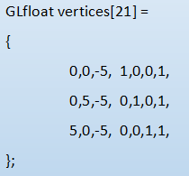
3.2.2 顶点着色阶段
有一点需要注意的是：顶点着色器是每个顶点都需要运行一遍的程序。
举个例子：按照我们在3.1节定义的数据，在数据传输阶段完成后，我们的着色器程序会分别以position = (0,0,-5),color = (1,0,0,1),position = (0,5,-5),color = (0,1,0,1),position = (5,0,-5),color = (0,0,1,1)独立地运行3次。
同样的，每个片元都需要运行一次片元着色器。

Slide 48
3.2.2 顶点着色阶段
同in变量相对应的是out变量，表明该变量将要输出给下一阶段。
  const GLchar *vertexShaderSrc =
"#version 430\n"
"layout(location=0) in vec3 position;\n"
"layout(location=1) in vec4 color;\n"
"out vec4 ocolor;\n" //声明ocolor是一个vec4类型的输出变量。
"void main()\n"
"{\n"
" ocolor = color;\n“ //将输入的color赋给ocolor进行输出。
"}\n";

Slide 49
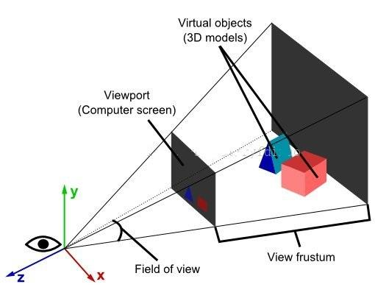
3.2.2 顶点着色阶段
顶点着色器最重要的工作是决定一个顶点在屏幕上的位置。
片元着色器最重要的工作是决定某块像素的最终颜色。
想要把点的三维坐标投影为屏幕上的二维坐标，只要作用一个矩阵变换（模型视图变换与投影变换）。

Slide 50
3.2.2 顶点着色阶段
const GLchar *vertexShaderSrc =
"#version 430\n"
"uniform mat4 PVM;\n"
//声明一个名为PVM的4*4的float矩阵，uniform的含义下面解释。
"layout(location=0) in vec3 position;\n"
"layout(location=1) in vec4 color;\n"
"out vec4 ocolor;\n"
"void main()\n"
"{\n"
" gl_Position = PVM * vec4(position,1.0);\n"
//由输入的position值计算这个顶点在屏幕上的坐标。
" ocolor = color;\n"
"}\n";

Slide 51
3.2.2 顶点着色阶段
我们加入了两行新的代码
  "uniform mat4 PVM;\n" 声明了一个矩阵类型的变量，和vec3类似，mat4也是GLSL内置类型，表明这是一个4*4且元素为float的矩阵。
  uniform关键字和in关键字对应，修饰一个不随顶点属性变化而变化的变量。举例：在输入position和color变量时，不同的顶点会有不同的位置与颜色；但所有的顶点都要进行相同的矩阵变换。uniform类型的变量从头到尾只需要输入一次即可；而in变量在每次运行顶点着色器时都要输入一次。

Slide 52
3.2.2 顶点着色阶段
gl_Position = PVM * vec4(position,1.0) 利用矩阵变换决定了三维坐标为position的顶点在屏幕上的位置。
gl_Position是GLSL内置变量，专用于表示顶点在屏幕上的坐标信息。注意：gl_Position是一个含有4个分量的向量，还要通过处理（透视除法）才能得到真正的屏幕坐标，不过这是OpenGL自动进行的工作

Slide 53
3.2.2 顶点着色阶段
对于复杂的变换而言，PVM矩阵可能很难计算。幸运的是，我们可以通过函数调用去获取变换矩阵，只要传递简单的参数即可。
//以下函数定义在vmath.h头文件中。
Matrix4f modelView =Matrix4f::createLookAt(Vector3f(0,0,0),Vector3f(0,0,-1),Vector3f(0,1,0)); //模型视图矩阵
Matrix4f proj = Matrix4f::createFrustum(-1,1,-1,1,1,50);//投影矩阵
Matrix4f PVM = proj*modelView; //最终的变换矩阵为二者相乘。

Slide 54
3.2.2 顶点着色阶段
以上就是一个具有完整功能的顶点着色器，它提供了必不可少的功能：用每个顶点的三维坐标计算其在屏幕上的位置。同时它还读取了每个顶点的颜色信息，并将之作为out变量输出，传递给片元着色器。
片元着色器的写法与顶点着色器类似，它获取顶点着色器输出的out变量作为输入，产生片元最终的颜色值（也就是片元对应像素地颜色值）。

Slide 55
3.2.3 片元着色阶段
const GLchar *fragmentShaderSrc =
"#version 430\n"
"in vec4 ocolor;\n" //顶点着色器的输出作为输入。
"out vec4 Fragment;\n" //输出该片元最终颜色值。
"void main()\n"
"{\n"
" Fragment = ocolor;\n"
"}\n";
一般而言，片元着色器第一个声明为输出的vec4型变量代表该片元最终颜色值。

Slide 56
3.2.4 着色中的光栅化
如前所述，片元着色器获取顶点着色器的out变量作为in变量。
但是一般而言，片元的数量要远远多于顶点数目，而且片元与顶点无对应关系，OpenGL是如何由顶点属性确定片元属性的？

Slide 57
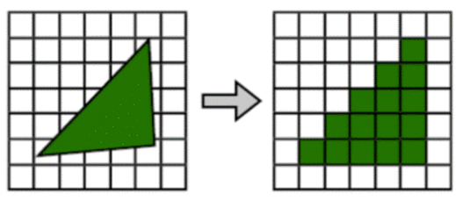
3.2.4 着色中的光栅化
原来，在顶点着色与片元着色之间，OpenGL自动完成了一步重要的工作——光栅化。
光栅化过程产生了一系列片元，根据片元所在的三角形，计算每块片元的重心坐标，利用重心坐标插值三角形顶点的属性值，得到该片元相应的属性值。

Slide 58
3.2.5 着色器的编译和链接
以上，我们介绍了顶点着色器与片元着色器。但是到目前为止，我们只是写出了字符串类型的源代码，无法直接运行。
同C语言类似，着色器程序也需要编译和链接，生成由GPU执行的可执行程序。这些工作通过调用OpenGL函数完成。

Slide 59
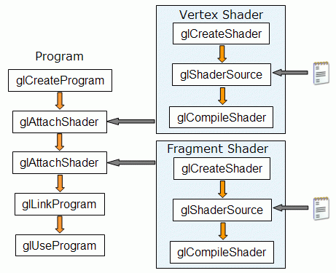
3.2.5 着色器的编译和链接
//编译顶点着色器
GLuint vertexShader = glCreateShader(GL_VERTEX_SHADER);
glShaderSource(vertexShader, 1, vertexShaderSrc, NULL);
glCompileShader(vertexShader);
//编译片元着色器
GLuint fragShader = glCreateShader(GL_FRAGMENT_SHADER);
glShaderSource(fragShader, 1, fragmentShaderSrc, NULL);
glCompileShader(fragShader);
//链接顶点着色器与片元着色器，生成最终着色程序
GLuint program = glCreateProgram();
glAttachShader(program, vertexShader);
glAttachShader(program, fragShader);

Slide 60
3.3数据传输

Slide 61
3.3数据传输
至此，我们已经介绍了可编程管线的主要部分——着色器程序的编写。一个完整的着色器程序应当能够接受三维模型数据，产生屏幕图像。
此外，我们已经在准备工作阶段保存了模型数据，以下将要介绍数据传输阶段，了解如何将数据传到着色器程序中。
三维模型数据
链接好的着色器程序
屏幕图像

Slide 62
3.3数据传输
遗留问题：我们在配置数据时，一股脑的把待传输的in型数据的内存塞给OpenGL，却没有告诉它数据应当怎样划分，又代表什么意义。
glEnableVertexAttribArray()与glVertexAttribPointer()函数解决了上述问题。这两个函数定义了内存块中数据的读取方式与含义，并将之上传到着色器中。

Slide 63

3.3 数据传输
举例：我们希望将3.1节中的vertices数组保存的位置信息传递到顶点着色器的position变量中，那么可以使用以下代码
//允许顶点着色器中编号为0的变量传输数据，编号由着色器中layout语句声明。
glEnableVertexAttribArray(0);
//从左往右参数表示的含义分别为：编号为0的变量，每次需要传入3个GL_FLOAT类型的数据；//GL_FALSE表示不进行归一化；sizeof(float)*7表示每两个待传入数据相隔的字节数；(void*)0 //表示第一个待传输数据的起始地址为vertices数组首字节往后偏移0个字节。
glVertexAttribPointer(0, 3, GL_FLOAT, GL_FALSE, sizeof(float)*7, (void*)0);

Slide 64
3.3 数据传输
同理，传输color变量的方式如下：
  glEnableVertexAttribArray(1);
  glVertexAttribPointer(1, 4, GL_FLOAT, GL_TRUE, sizeof(float)*7, (void*)(sizeof(float)*3));
对于in型变量，由于各个顶点的属性值各不相同，因此数据传输比较复杂。
但是对于uniform变量，传输就简单了很多。
只需调用glUniform*()系列函数即可。对于不同类型的uniform变量，注意调用不同类型的glUniform*()函数。

Slide 65
3.4 绘制阶段

Slide 66
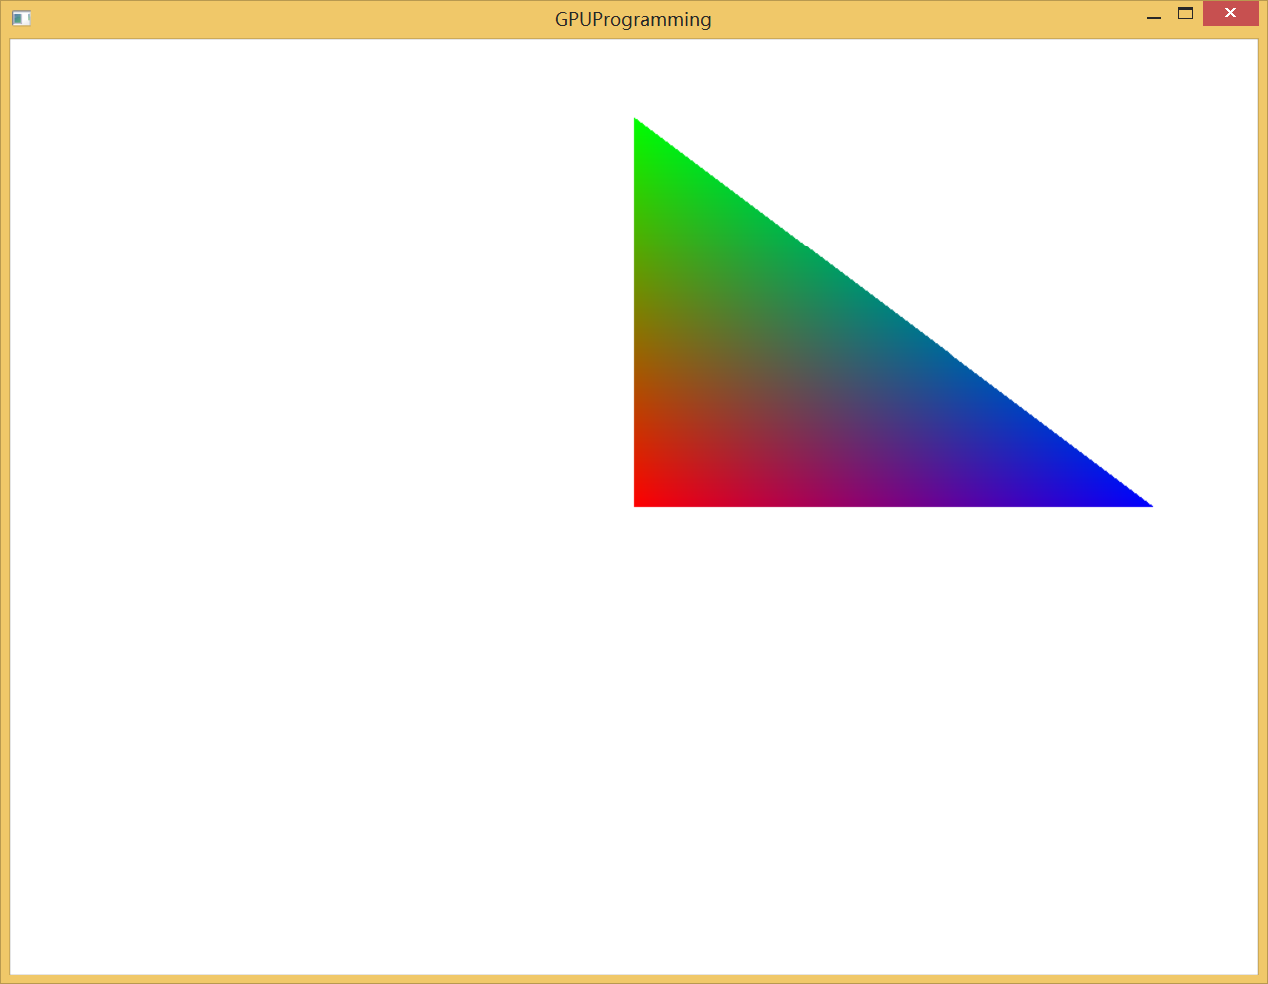
3.4 绘制阶段
当我们完成上述所有工作后，就可以调用OpenGL绘制函数进行渲染绘制了。
//i，j为整数，表示从传给顶点着色器的第i+1个顶点开始,每三个相邻顶点连接成三角形，一共连接j个顶点，绘制出j/3个三角形。
glDrawArrays(GL_TRIANGLES,i,j);

Slide 67
4. 注意事项

Slide 68
GLSL编写的注意事项
着色器代码无法调试(debug)
在数据传输阶段与着色器编写阶段要小心谨慎，建议每输入一组数据，就进行一次测试。
务必细心！

Slide 69
Shader编程学习资料
Learn OpenGL: Shaders
  https://learnopengl.com/Getting-started/Shaders
Snail Shader Program
  https://www.shadertoy.com/view/ld3Gz2
RenerMonkey
  https://gpuopen.com/archive/gamescgi/rendermonkey-toolsuite/
ShaderGen
  https://github.com/mellinoe/ShaderGen
Snail.rocks
  https://theepicsnail.github.io/rocks/

Slide 70
5. 计算着色器

Slide 71
计算着色器概述
计算着色器是一种利用图形处理器的强大计算能力实现OpenGL的途径除其他着色器可用的贴图、存储缓存和原子内存操作等机制外，计算着色器还能实现相互同步和共享数据，从而简化常规计算计算着色器与其他OpenGL管线均不同，旨在尽可能为应用程字开发人员提供尽可能多的灵活性简单理解，计算着色器通过共享内存和线程同步功能，采用更有效的方式去处理数据

Slide 72
使用计算着色器
static const GLchar * compute_source[]
{
"#version 450 core \n"
"layout (local_size_x = 32，local_size_y = 32) in; \n"
"void main(void) \n"
"{ \n"
" //Do nothing \n"
"} \n"
}
compute_shader = glCreateshader(GL_COMPUTE_SHADER);
glshaderSource(compute_shader,1,compute_source,NULL);
glCompileShader(compute_shader);
compute_program = glCreateprogram();
glAttachShader(compute_program, compute_shader);
glLinkProgram(compute program);
注意：这里创建shader使用的参数是GL_COMPUTE_SHADER
注意：在同一个program程序上，计算着色器只能单独使用，不能和其他着色器混用

Slide 73
执行计算着色器
两个关键执行函数，设置全局工作组和局部工作组
void glDispatchCompute(GLuint num_groups_x,GLuint num_groups_y，GLuint num_groups_z);
void glDispatchComputeIndirect(GLintptr indirect);

Slide 74
全局和局部工作组
调用一次二者任意一个会有一个全局工作组发送到OpenGL用于处理x、y、z坐标的局部工作组数量由参数num_groups_x、num_groups_y、num_groups_z决定可通过调用函数glGetIntegeri_v()获取工作组的最大尺寸或单一工作组所能够完成的最大调用总数可通过调用函数g1Getprogramiv()即可确定程序计算着色器的局部工作组尺寸

Slide 75
计算着色器输入与输出
计算着色器并无内置输出前后无任何工序的单工序管线有一些内置输入变量可用于确定目前在局部工作组和更大全局工作组中的所处位置线
gl_LocalInvocationID：着色器调用在局部工作组内的索引
gl_workGroupsize：储存局部工作组尺寸
gl_NumWorkGroups：工作组数量
gl_WorkGroupID：当前工作组在全局数据集中的索
引gl_LocalInvocationIndex：代码将 3D 变量转换成 1D 索引

Slide 76
计算着色器通信和通信
计算着色器通信
计算着色器可以用共享存储限定符声明变量，从而在同一局部工作组内运行的计算着色器之间实现共享，访问速度很快共享内存很小，只有几kb，可以通过调用函数glGetIntegerv()来确定
同步计算着色器
执行barrier()函数，可执行流控制屏障，调用是应阻止调用直到同一局部工作组内的其他所有着色器调用均已达到着色器内的那一点使用共享内存是，流控制屏障很重要，可以确定局部工作组内其他着色器当前调用到同一点上的具体时间

Slide 77
computeShader main.cpp
#include <stdio.h>
#include <GL/glew.h>
#include <GLFW/glfw3.h>
#include "Utils.h"
GLuint buffer[3];
GLuint simpleComputeShader;
int v1[] = { 10, 12, 16, 18, 50, 17};
int v2[] = { 30, 14, 80, 20, 51, 12 };
int res[6];
void init() {
simpleComputeShader = Utils::createShaderProgram("simpleComputeShader.glsl");
glGenBuffers(3, buffer);
glBindBuffer(GL_SHADER_STORAGE_BUFFER, buffer[0]);
glBufferData(GL_SHADER_STORAGE_BUFFER, sizeof(v1), v1, GL_STATIC_DRAW);
glBindBuffer(GL_SHADER_STORAGE_BUFFER, buffer[1]);
glBufferData(GL_SHADER_STORAGE_BUFFER, sizeof(v2), v2, GL_STATIC_DRAW);
glBindBuffer(GL_SHADER_STORAGE_BUFFER, buffer[2]);
glBufferData(GL_SHADER_STORAGE_BUFFER, sizeof(res), res, GL_STATIC_READ);
}

Slide 78
computeShader
void computeSum() {
glUseProgram(simpleComputeShader);
glBindBufferBase(GL_SHADER_STORAGE_BUFFER, 0, buffer[0]);
glBindBufferBase(GL_SHADER_STORAGE_BUFFER, 1, buffer[1]);
glBindBufferBase(GL_SHADER_STORAGE_BUFFER, 2, buffer[2]);
glDispatchCompute(6,1,1);
glMemoryBarrier(GL_ALL_BARRIER_BITS);
glBindBuffer(GL_SHADER_STORAGE_BUFFER, buffer[2]);
glGetBufferSubData(GL_SHADER_STORAGE_BUFFER, 0, sizeof(res), res);
}

Slide 79
int main(void) {
int wait;
if (!glfwInit()) { exit(EXIT_FAILURE); }
glfwWindowHint(GLFW_CONTEXT_VERSION_MAJOR, 4);
glfwWindowHint(GLFW_CONTEXT_VERSION_MINOR, 3);
GLFWwindow *window = glfwCreateWindow(8, 8, "cs", NULL, NULL);
glfwMakeContextCurrent(window);
if (glewInit() != GLEW_OK) { exit(EXIT_FAILURE); }
init();
computeSum();
std::cout << v1[0] << " " << v1[1] << " " << v1[2] << " " << v1[3] << " " << v1[4] << " " << v1[5] << std::endl;
std::cout << v2[0] << " " << v2[1] << " " << v2[2] << " " << v2[3] << " " << v2[4] << " " << v2[5] << std::endl;
std::cout << res[0] << " " << res[1] << " " << res[2] << " " << res[3] << " " << res[4] << " " << res[5] << std::endl;
glfwDestroyWindow(window);
glfwTerminate();
std::cin >> wait;
exit(EXIT_SUCCESS);
}

Slide 80
simpleComputeShader.glsl
#version 430
layout (local_size_x=1) in;
layout(binding=0) buffer inputBuffer1 { int inVals1[]; };
layout(binding=1) buffer inputBuffer2 { int inVals2[]; };
layout(binding=2) buffer outputBuffer { int outVals[]; };
void main()
{ uint thisRun = gl_GlobalInvocationID.x;
outVals[thisRun] = inVals1[thisRun] + inVals2[thisRun];
}

Slide 81
